Slide 1




TRƯỜNG TIỂU HỌC BÁT TRANG
CHÀO MỪNG QUÝ THẦY CÔ
VỀ DỰ GIỜ THĂM LỚP
Môn Tiếng Việt lớp 3
BÀI 2: VỀ THĂM QUÊ (T3)

Slide 2
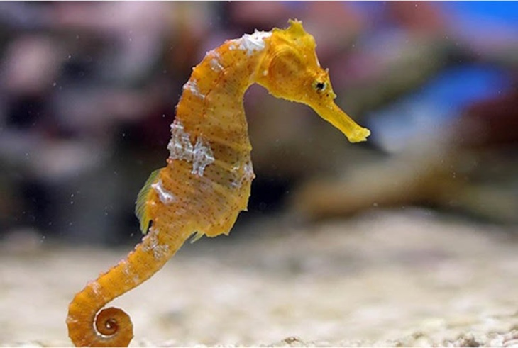
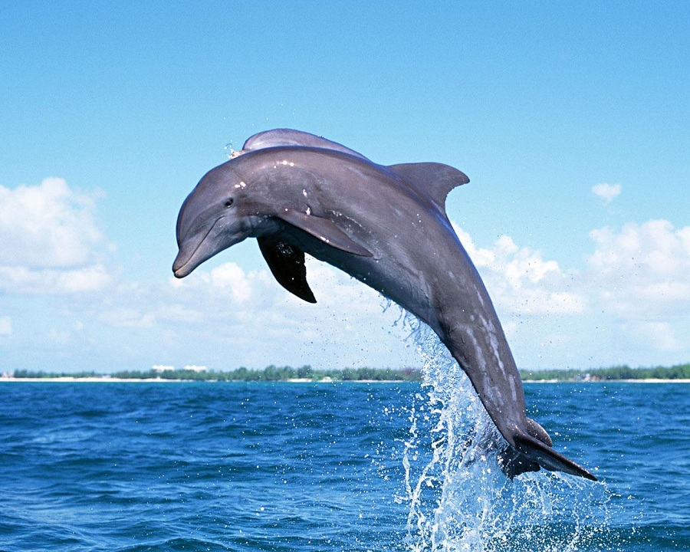
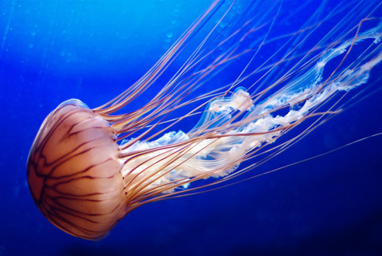
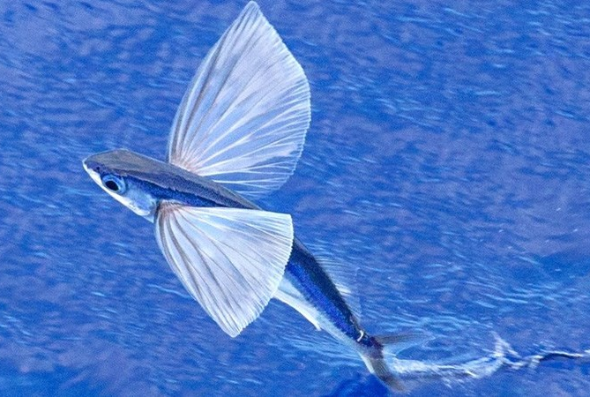


Thứ……ngày…..tháng…..năm…….
TIẾNG VIỆT
TRÒ CHƠI: DU LỊCH ĐẠI DƯƠNG
2
4
1
1
3
2
BẮT ĐẦU QUAY
3
4

Slide 3
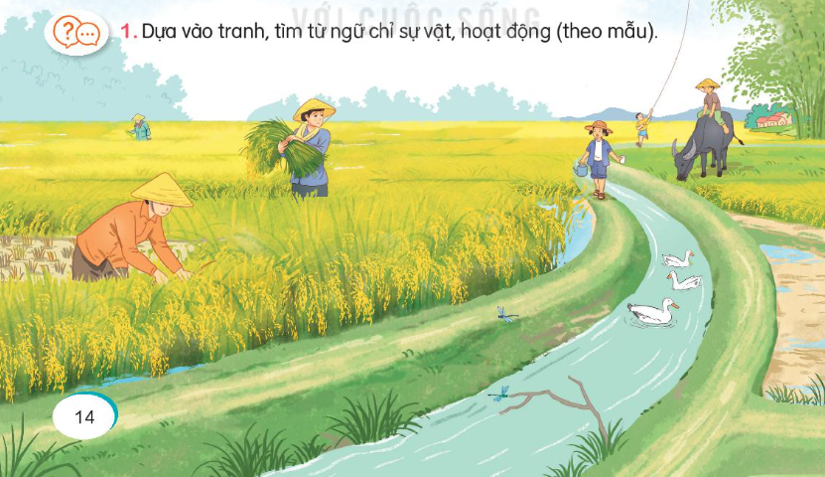
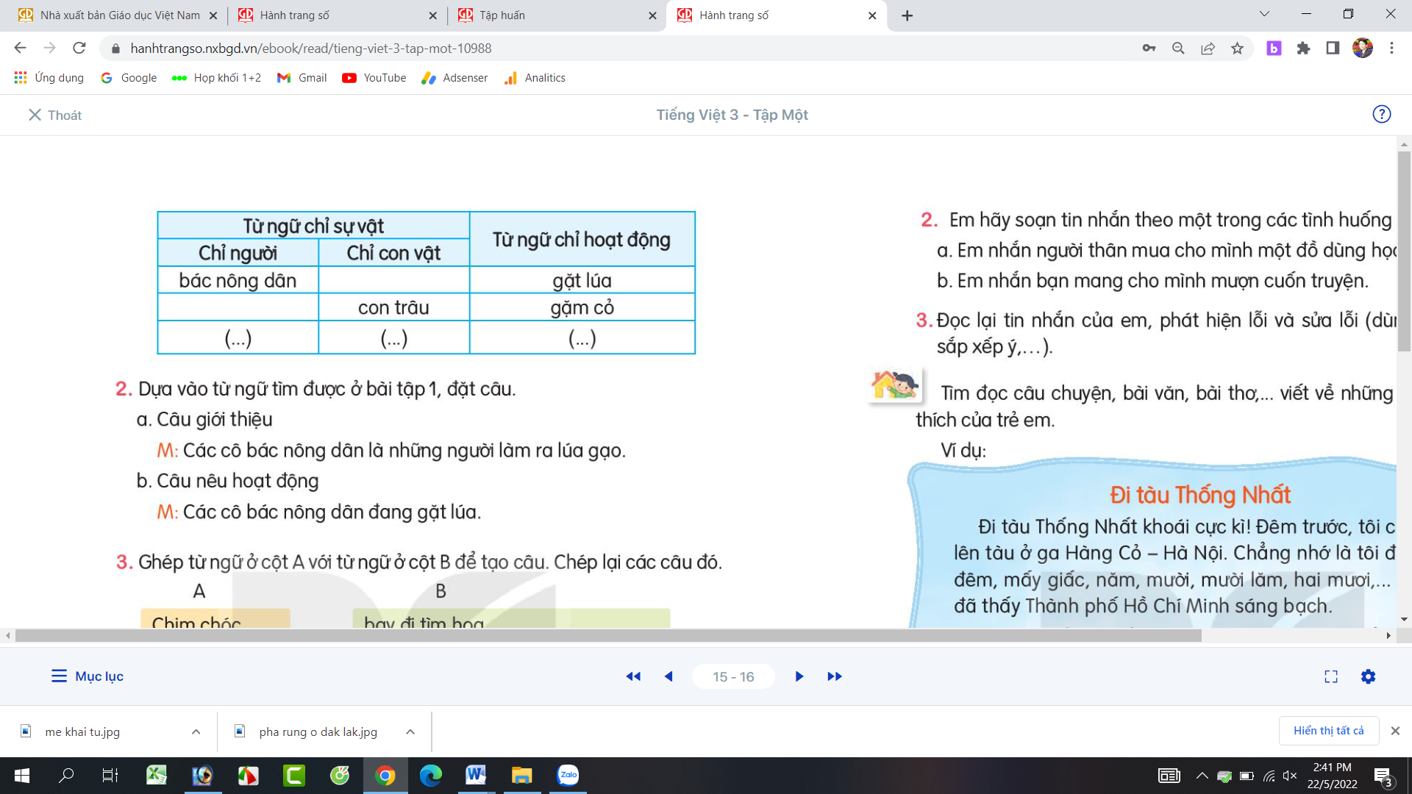
Thứ……ngày…..tháng…..năm…….
TIẾNG VIỆT
Bài 2: VỀ THĂM QUÊ (T3)
1. Luyện tập.
Bài 1. Dựa vào tranh, tìm từ ngữ chỉ sự vật, hoạt động (theo mẫu).

Slide 4
Thứ……ngày…..tháng…..năm…….
TIẾNG VIỆT
1. Luyện tập.
Bài 1. Dựa vào tranh, tìm từ ngữ chỉ sự vật, hoạt động (theo mẫu).
Từ ngữ chỉ sự vật |  | Từ ngữ chỉ hoạt động
Chỉ người | Chỉ con vật
bác nông dân, cô nông dân
gặt lúa/ ôm bó cỏ/ gặt hái
Bạn nam
chăn trâu/ ngồi trên lưng trâu
Bạn nữ
xách ấm nước/ mang ấm nước
Bạn nhỏ, em nhỏ
thả diều/ chơi diều
con trâu
gặm cỏ
con vịt
bơi/ bơi lội/ mò cua ốc
chuồn chuồn
Bay/ đậu trên cành cây

Slide 5
Thứ……ngày…..tháng…..năm…….
TIẾNG VIỆT
Bài 2: VỀ THĂM QUÊ (T3)
1. Luyện tập.
Bài 2. Dựa vào từ ngữ tìm được ở bài tập 1, đặt câu.
a. Câu giới thiệu:
M: Các cô bác nông dân là những làm ra lúa gạo.
- Bạn nam là học sinh lớp 3.
- Bạn nữ là học sinh giỏi nhất lớp.
b. Câu nêu hoạt động:
M: Các cô bác nông dân đang gặt lúa.
- Bạn nhỏ đang thả diều trên bãi cỏ.
- Em nhỏ đang chạy theo mẹ ra đồng.

Slide 6
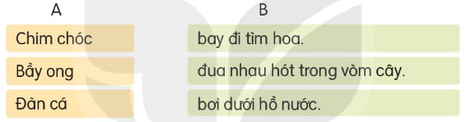
Thứ……ngày…..tháng…..năm…….
TIẾNG VIỆT
Bài 2: VỀ THĂM QUÊ (T3)
1. Luyện tập.
Bài 3. Ghép từ ngữ ở cột A với từ ngữ ở cột B để tạo câu. Chép lại các câu đó.

Slide 7

XIN CHÂN THÀNH CẢM ƠN
QUÝ THẦY CÔ GIÁO VÀ CÁC EM
Notes:
7

